Slide 1
현대 일본의 정치와 경제 7조
화이트 리스트(백색 국가) 제외 그리고 경제 보복운동
21****74 손*수

Slide 2
목차
화이트 리스트의 뜻
한,일 무역분쟁
무역분쟁으로 인한 경제 타격
경제 보복운동(불매 운동)
동영상 자료

Slide 3
화이트 리스트
블랙리스트 = 경계 혹은 감시를 요하는 사람들의 목록
화이트리스트 = 블랙리스트 와 반대의 특정 권한, 서비스, 이동, 접근, 인식에 대해 명시적으로 허가하는 목록

Slide 4
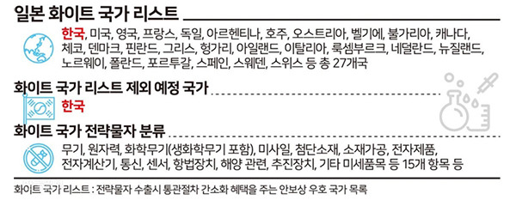
한,일 무역분쟁의 화이트리스트(백색 국가)
화이트 리스트(백색 국가)란?
전략 물자 수출시 통관절차를 간소화 혜택을 주는 안보상 우호 국가

Slide 5
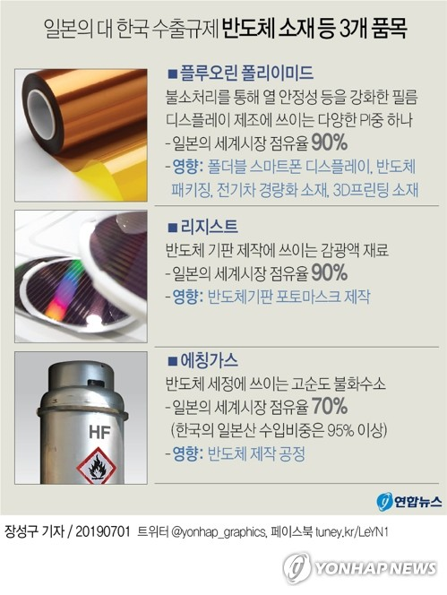
한일 무역 분쟁의 발단
2012년 일제 강제징용 피해자 배상 공판
2018년 10월 배상 판결 확정 및 2019년 일본기업 강제 집행 절차 진행
2019년 7월 1일 일본 경제산업성이 반도체 및 디스플레이 제조 핵심 소재의 수출을 제한
2019년 8월 2일 일본이 화이트 리스트(백색 국가)에서 한국을 제외

Slide 6
일본의 화이트 리스트 제외의 이유?
일제 강제 징용 손해배상 및 일본기업 강제 집행에 대한 보복성 경제채제 조치
한국에 대한 보복이 아닌, 기존의 수출 구조 재정비에 따른 조정일 뿐'이며, '국제 평화와 안전 유지를 위해서'

Slide 7
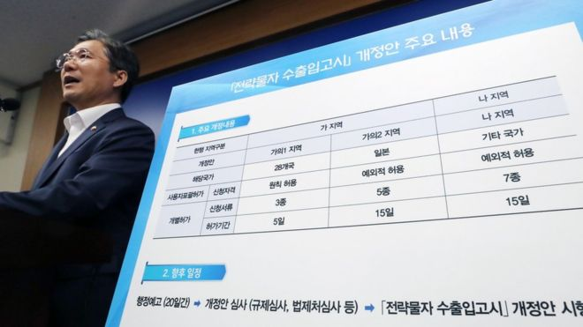
한국의 화이트 리스트 제외
2019.8.12
일본을 한국의 화이트 리스트(수출절차 우대국) ‘가 지역’에서 제외하기로 발표
일본이 "국제 수출통제체재의 기본 원칙에 어긋나게 제도를 운영"하여 긴밀한 국제공조가 어렵기 때문

Slide 8
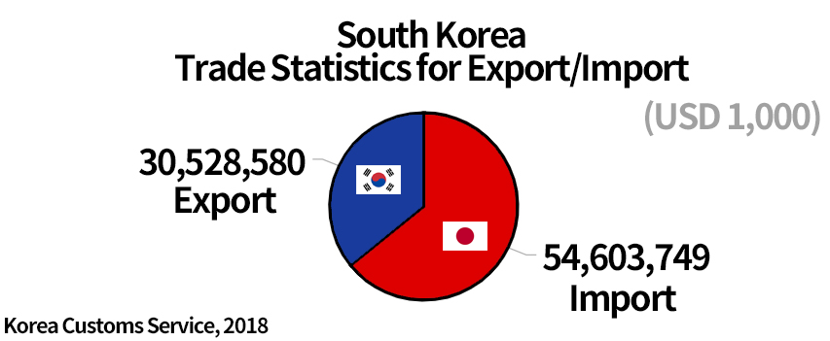
무역분쟁으로 인한 양국의 경제 타격
2018년 기준 일본과의 무역에서 일본이 더많은 흑자를 챙김

Slide 9
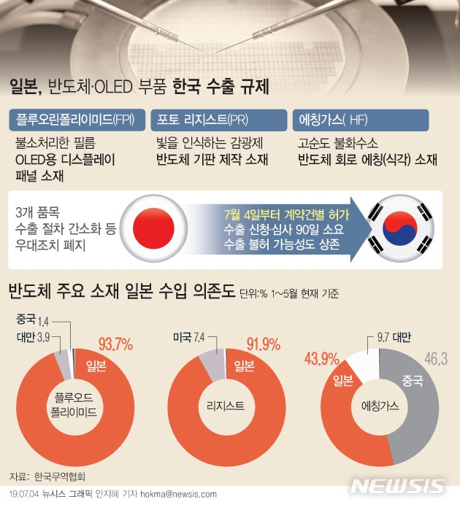
무역분쟁으로 인한 양국의 경제 타격
화이트 리스트 제외 당일 삼성전자, LG전자, LG디스플레이등 해당 기업들의 주가가 하락
무역분쟁 장기화
↓
GDP의 10.2%가 감소할것으로 예상

Slide 10
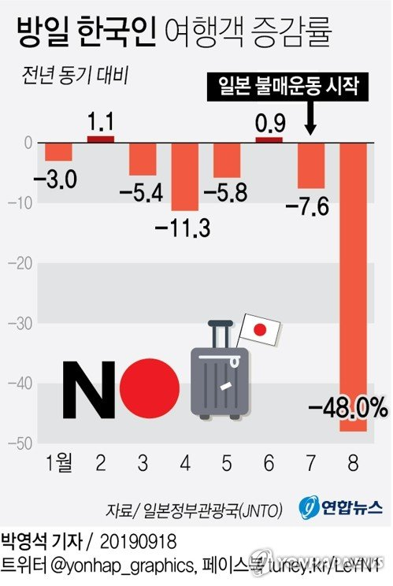
무역분쟁으로 인한 양국의 경제 타격
스텔라 케미파(ステラケミファ株式会社)등 기업이 일본 화이트리스트 제외로 인해 주가가 하락
일본 불매운동의 영향으로 전년도 대비 방일 한국인 비율이 48%감소

Slide 11
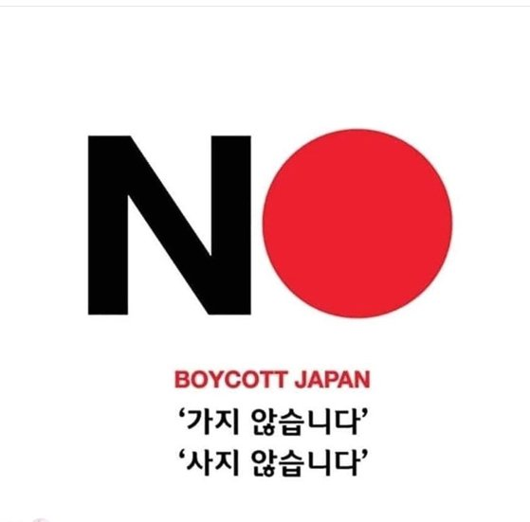
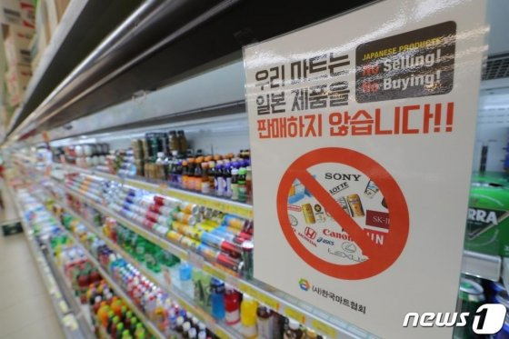
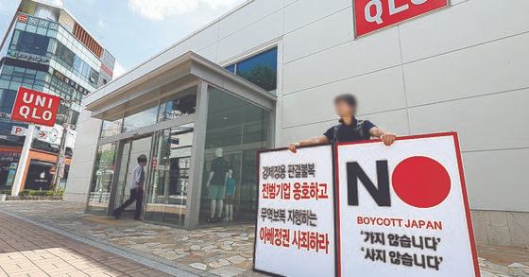
경제 보복운동 (불매 운동)
2019년 대한민국에서 일어나고 있는 일본 상품에 대한 불매운동

Slide 12
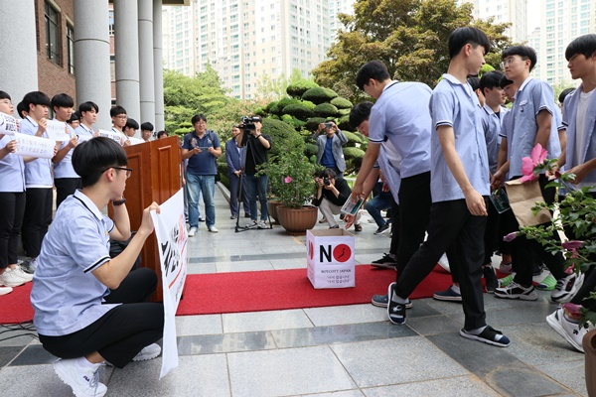
과거의 불매운동과 차이점?
이전에도 반일(反日)성향의 불매 운동은 일어남
차이점
이전과 다르게 과거사 혹은 독도 문제 관련이 아니라 수출 규제에 따른 반발 운동
시민 단체 같은 특정 단체나 커뮤니티가 아니라 일반 시민이 자발적으로 참여하는 형태가 많아짐

Slide 13
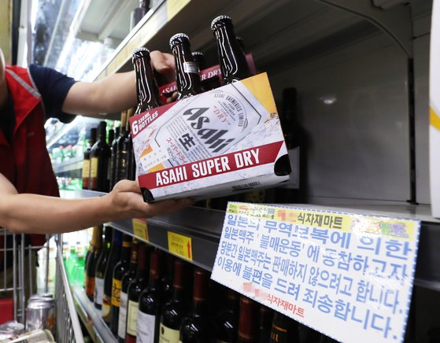
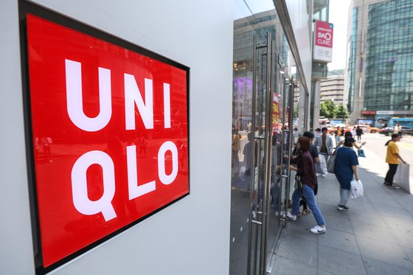
불매운동의 영향
대형 마트에서의 일본 술, 맥주등 매출액은 13%p 가량 감소
유니클로 매출액이 17%p 가량 감소

Slide 14
동영상 자료
https://www.youtube.com/watch?v=m3kvpEsm4sk
https://www.youtube.com/watch?v=pizLd3TKMVI

Slide 15
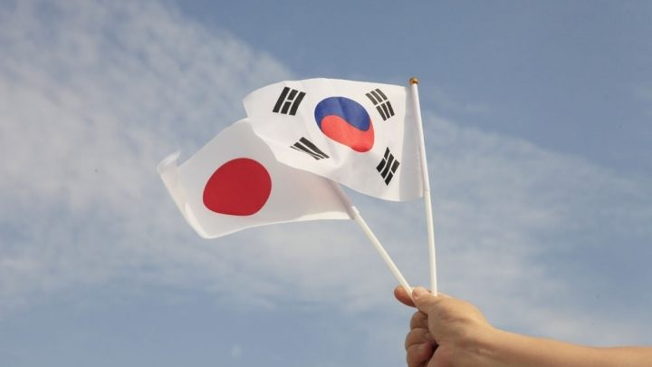
감사합니다

